Slide 1
АКТУАЛЬНОСТЬ ИСПОЛЬЗОВАНИЯ МАО в развитии современного вуза -
Учебно-методический семинар
«Внедрение МАО в образовательный процесс ВУЗа»

Slide 2
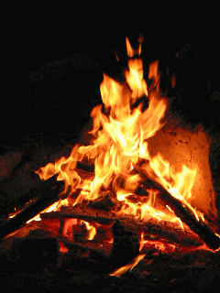
Студент – это факел, который надо зажечь.

Slide 3
Универсальные навыки – требования, предъявляемые жизнью
способность принимать решения и умение решать проблемы,
коммуникативные умения и качества,
умения ясно формулировать сообщения и четко ставить задачи,
умение выслушивать и принимать во внимание разные точки зрения и мнения других людей,
лидерские умения и качества,
умение работать в команде и др.
успех в профессиональной
деятельности
успех
в общественной деятельности
гармония
в личной жизни

Slide 4
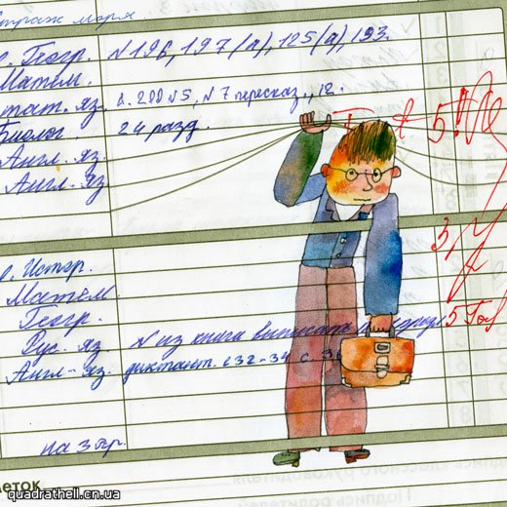
Проблема многих современных студентов ВУЗа
Низкая учебная мотивация
Нежелание учиться
Низкое качество обучения

Slide 5
МАО дают возможность студенту получить:
С одной стороны - глубокие специализированные знания;
С другой стороны – инновационные широкие знания и коммуникационные навыки.
Т

Slide 6
Изменение роли студента
МАО (методы активного обучения)
Студент – послушный исполнитель
Студент – активный участник образовательного процесса

Slide 7
Что такое МАО?
Методы активного обучения – это система методов, обеспечивающих активность и разнообразие мыслительной и практической деятельности студентов и преподавателей в процессе освоения учебного материала.
МАО строятся на:
использовании знаний и опыта обучающихся,
вовлечении в процесс всех органов чувств,
групповой форме организации их работы,
деятельностном подходе к обучению,
разнообразных коммуникациях,
творческом характере обучения,
практической направленности,
диалоге и полилоге,
интерактивности,
игровом действе,
рефлексии,
движении.

Slide 8
Эффекты МАО
Человек запоминает:
только 10% того, что он читает,
20% того, что слышит,
30% того, что видит;
50-70% запоминается при участии в групповых дискуссиях,
80% - при самостоятельном обнаружении и формулировании проблем.
И лишь когда обучающийся непосредственно участвует в реальной деятельности, в самостоятельной постановке проблем, выработке и принятии решения, формулировке выводов и прогнозов, он запоминает и усваивает материал на 90%.

Slide 9
МАО для студента
игровая форма разбора и презентации материала,
возможность двигаться и разговаривать в процессе обсуждения заданий,
подключение творчества при подготовке презентации,
соревнование команд,
азарт,
значительная доля самостоятельности на занятии,
ответственность за правильность представления материала и усвоения его другими
Развитие высокой мотивированности,
интерес и желание заниматься

Slide 10
Изменение роли преподавателя
МАО (методы активного обучения)
«контролирующий орган»
Мотиватор, консультант, наставник, старший партнер, фасилитотар

Slide 11
Технология модерации
Moderare – в переводе с латинского – приводить в равновесие, управлять, регулировать.
как образовательная технология модерация была впервые разработана в 60-е - 70-е годы прошлого века в Германии. Первая известная публикация по этой теме также принадлежит перу немецких специалистов - «Идеи модерации» (K. Klebert, E. Schreder, W. Straub).
основана на педагогических, психологических и социологических аспектах
направлена на активное заинтересованное участие всех обучающихся в образовательном процессе, обеспечение комфортности на занятии каждого студента, на формирование нацеленности обучающихся на достижение результатов.

Slide 12
Что даёт технология модерации?
эффективное управление классом в процессе занятия,
максимально полное вовлечение всех учеников в образовательный процесс,
поддержание высокой познавательной активности обучающихся на протяжении всего занятия,
эффективное овладение учащимися новыми знаниями и умениями, а также привитие и тренировку важных качеств личности и универсальных навыков
гарантированное достижение целей и запланированных результатов
оптимальное использование времени занятия,
оптимальное использование энергии и потенциала всех участников образовательного процесса (учителя, воспитателя, обучающихся) *
совмещает обучение и воспитание

Slide 13
Каждому этапу занятия – свои МАО
МАО начала образовательного мероприятия
МАО выяснение целей, ожиданий и опасений
МАО презентации учебного материала
МАО организации самостоятельной работы над темой
МАО релаксации
МАО подведения итогов занятия
http://Электронный курс образовательного портала "Мой университет"

Slide 14
МАО начала занятия «Групповое гудение»*
Упражнение помогает управлять активностью класса. Учитель ориентируется по состоянию детей, пришедших на урок. Упражнение можно использовать как для того, чтобы разогреть пассивную группу, так и для того чтобы успокоить чрезмерно активную
Описание: Ученики стоят у своих мест. Учитель просит их начать тихое гудение. После того как все загудели, учитель спрашивает учеников, могут ли они гудеть громче.
Учитель просит класс гудеть громче, либо тише и еще тише. Можно попросить класс варьировать громкость в зависимости от положения руки учителя – гудеть громче, если рука поднимается вверх, и тише, если она опускается вниз.
В конце учитель либо опускает руки до пола, и гудение становится почти неслышным (в этом варианте упражнение работает на то, чтобы утихомирить учеников), либо, если нужно их взбодрить, поднимает руки вверх настолько насколько позволяет рост, и гудение становится максимально громким.

Slide 15
МАО «Кластер»*
Приём графической систематизации материала. Автором данного приема является американец Гудлат.
Выделение смысловых единиц текста и графическое оформление в определенном порядке в виде грозди.
Мысли "гроздятся", то есть, располагаются в определенном порядке. Правила очень простые. Рисуем модель солнечной системы: звезду, планеты и их спутники. В центре звезда - это наша тема, вокруг нее планеты - крупные смысловые единицы, соединяем их прямой линией со звездой, у каждой планеты свои спутники, у спутников свои.
Система кластеров охватывает большее количество информации, чем вы бы могли получить при обычной письменной работе.
Данный прием можно использовать на любом этапе урока

Slide 16
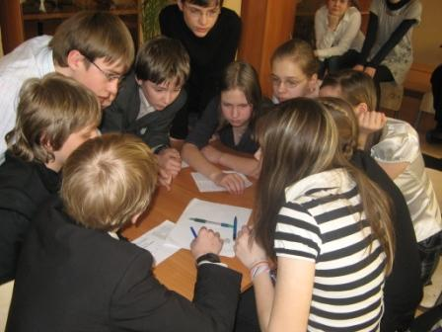
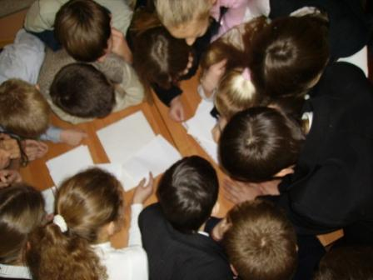
МАО «Мозговой штурм»
Метод мозгового штурма (мозговая атака, мозговой штурм, англ. brainstorming) — оперативный метод решения проблемы на основе стимулирования творческой активности, при котором участникам обсуждения предлагают высказывать возможно большее количество вариантов решения, в том числе самых фантастических. Затем из общего числа высказанных идей отбирают наиболее удачные, которые могут быть использованы на практике.

Slide 17
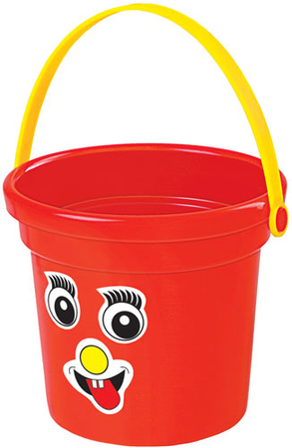
Реши задачу!
Как наполнить ведро три раза до краёв, ни разу его не опорожняя?

Slide 18
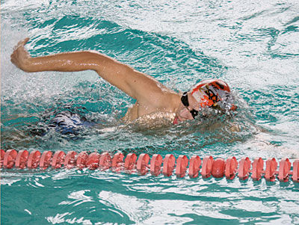
Реши задачу!
Пловец на длинные дистанции тренируется летом в открытых водоёмах – реке, озере, море. Зимой же приходится тренироваться в закрытых водоёмах – бассейнах: чтобы проплыть многокилометровую дистанцию, пловцу нужно каждый раз разворачиваться, проплывая длину бассейна. Предложите способ наиболее удобных тренировок на длинные дистанции в условиях бассейна.

Slide 19
МАО рефлексии “Мозаика из слов”
Организация
Все участники делятся на мини-группы по 3-4 человека, каждая мини-группа получает бумагу и должна за 5 минут придумать максимум прилагательных-определений, которые подходят к пройденному занятию. Например, активный, информативный и т.д.
После чего они зачитывают полученный список прилагательных.
Обсуждение. Не обязательно. Можно попросить группы прокомментировать интересные идеи, которые они выскажут.
Вариант. Можно попросить группы вместо прилагательных составить список ключевых понятий и терминов, связанных с темой занятия.
Упражнение помогает обучающимся вспомнить то, что происходило на занятии, соединить в единое целое свои впечатления о нем и полученную информацию. Также упражнение помогает завершить учебное занятие в живой, активной, запоминающейся манере.

Slide 20
МАО рефлексии «Мишень» Цель: создать условия для рефлексивно-оценочных действий учащихся. Организация: Преподаватель предлагает заполнить лист самооценки работы на занятии - «выстрелить» в мишень (поставить точку на мишени). Оценить по 5-бальной шкале собственную учебную деятельность на учебном занятии, своё эмоциональное самочувствие.

Slide 21
Подводя итоги…
Широкое внедрение МАО в образовательный процесс ВУЗа является стратегической задачей сегодняшнего дня т.к. позволяют:
повысить востребованность выпускников ВУЗа на рынке труда;
Обеспечить включенность ВУЗа в мировое образовательное пространство;
Увеличить взаимодействие между вузами;
Сформировать всесторонне развитую личность.

